Slide 2
RT-LEVEL mạch tổ hợp
Các toán tử
Khối always của một mạch tổ hợp
Cấu trúc định tuyến
Tham số và hằng số
Một số ví dụ

Slide 3
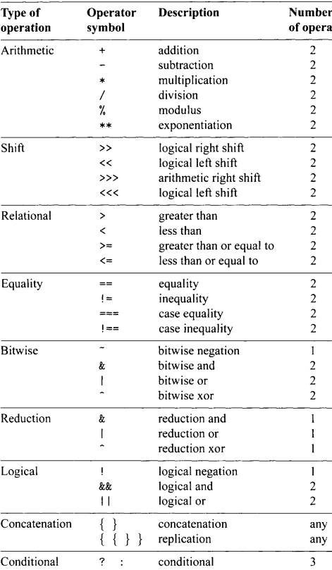
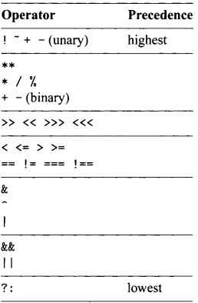
1. Các toán tử
Cũng như các ngôn ngữ khác, Verilog cũng có các toán tử và mức độ ưu tiên của phép toán.

Slide 4
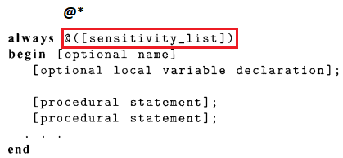
2. Khối always của một mạch tổ hợp
Always block là một lệnh thủ tục trừu tượng và có thể tổng hợp được.
Có hành vi được mô tả bằng các câu lệnh thủ tục nội bộ.
Lặp lại mãi mãi và bắt đầu khi có tín hiệu từ danh sách sensitivity.

Slide 5
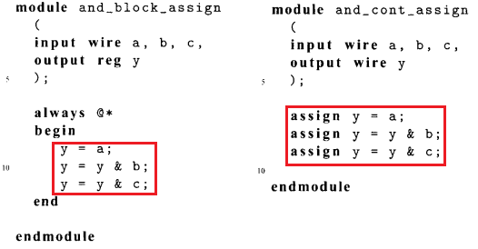
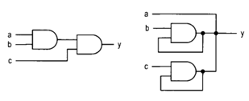
2. Khối always của một mạch tổ hợp
Các câu lệnh gán blocking assignment trong always sẽ được thực hiện tuần tự như trong trương trình C.

Slide 6
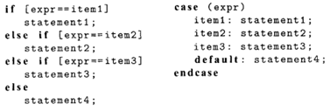
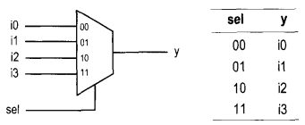
3. Cấu trúc định tuyến
Các câu lệnh IF và CASE trong sẽ không thực hiện tuần tự mà thay vào đó là các đánh giá đồng thời và kết quả được quyết định bởi mạng định tuyến.
Notes:
Ví dụ về mạch mux 2 to 1.

Slide 7
4. Tham số và hằng số

